Slide 1
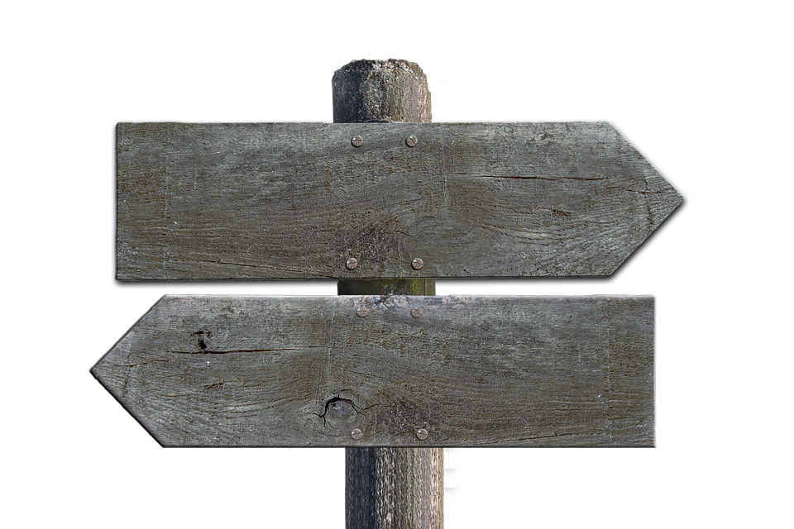
Áldás, békesség!
Jézus Isten Fia-
Őrá hallgassatok!

Slide 2
Kedves Hittanos Barátom!
Kérlek, hogy olvasd el a diákon szereplő információkat
és kövesd az utasításokat!
Állítsd be a diavetítést és indítsd el a PPT-t!
A mai órán szükséged lesz a következőkre:
☞ Internet kapcsolat
☞ Laptop, okostelefon vagy tablet
☞ Hangszóró vagy fülhallgató
☞ A füzeted és ceruza
☞ A Te lelkes hozzáállásod.

Slide 3

Kezdjük
az órát imádsággal!
„Jó Atyánk, Istenünk, Te taníts bennünket!
Jézus Krisztus útján vezesd a lelkünket!
Szentlelked ereje növelje hitünket!
Ámen.”

Slide 4
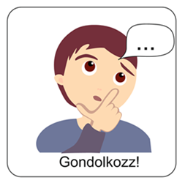
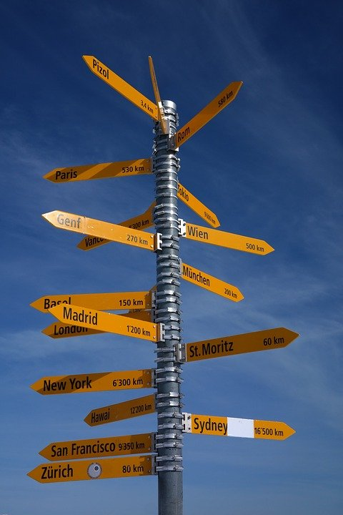

Te kinek a véleményére hallgatsz ezekben a témákban?
Gondold végig a témákat, majd beszéld meg a padtársaddal!
Jézus tanítása
Iskolai kérdések
Hitbeli kérdések
Szerelem
Fontos döntések előtt
Szüleim tanácsa
Saját ötleteim
Barátok tanácsa

Slide 5
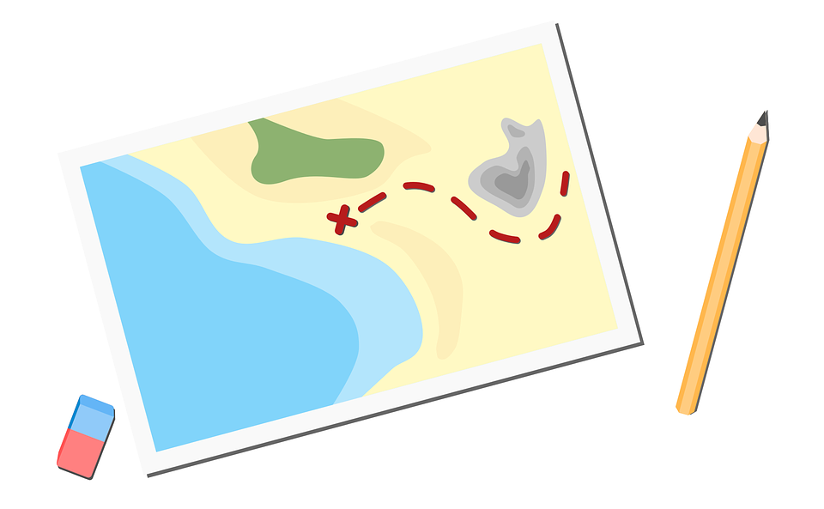

Isten, a teremtés után nem hagyta magára a világot, hanem fenntartja azt. Ennek része az is, hogy vezeti a történelem alakulását.
Hogyan vezet Isten?
Kattints a piros x jelekre, hogy megtudd!
Ő vezeti az emberek életét, így a Tiédet is.
Ha döntés előtt állsz, Isten is segíthet a számodra.
4.
2.
1.
3.
Isten az Ő Igéjén, a Biblián keresztül is utat mutat számunkra. A Biblia rendszeres olvasásával megismerhetjük, hogy kicsoda Ő és mit tett értünk.
Isten útmutatást ad övéinek a Tízparancsolaton keresztül. Az előző órákon arról tanultunk, hogy egy-egy parancsolat nemcsak tiltások sorozata, hanem abban segít, hogy hogyan éljünk.
Isten elküldte az Ő fiát, Jézust, hogy még inkább megértsük az Ő akaratát. Jézus földi élete példát ad számunkra arról, hogyan lehet Isten szerinti döntéseket hozni.
Az Ószövetségben olvashatunk arról, hogy Isten útmutatást adott Izráel népének a prófétákon keresztül. Nem akarta, hogy az övéi azt higgyék, hogy megfeledkezett róluk.

Slide 6

Jézus Isten Fia, Aki értünk, emberekért jött le a Földre.
Egész földi élete olyan, mint egy iránytű, ami utat mutat: számunkra is megmutatja, hogyan kell Isten akaratát követni.
Isten azt ígéri, hogy megáldja mindazokat, akik az Ő útmutatását követik.

Slide 7
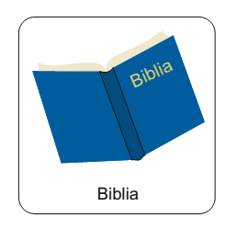
A következőkben elolvasunk egy bibliai történetet, ami Jézusról és néhány kiválasztott tanítványáról szól.
Ez a történet arra hívja Isten gyermekeit, hogy kövessék Jézust.
A tankönyvből olvasom el.
A Bibliából olvasom el.

Slide 8
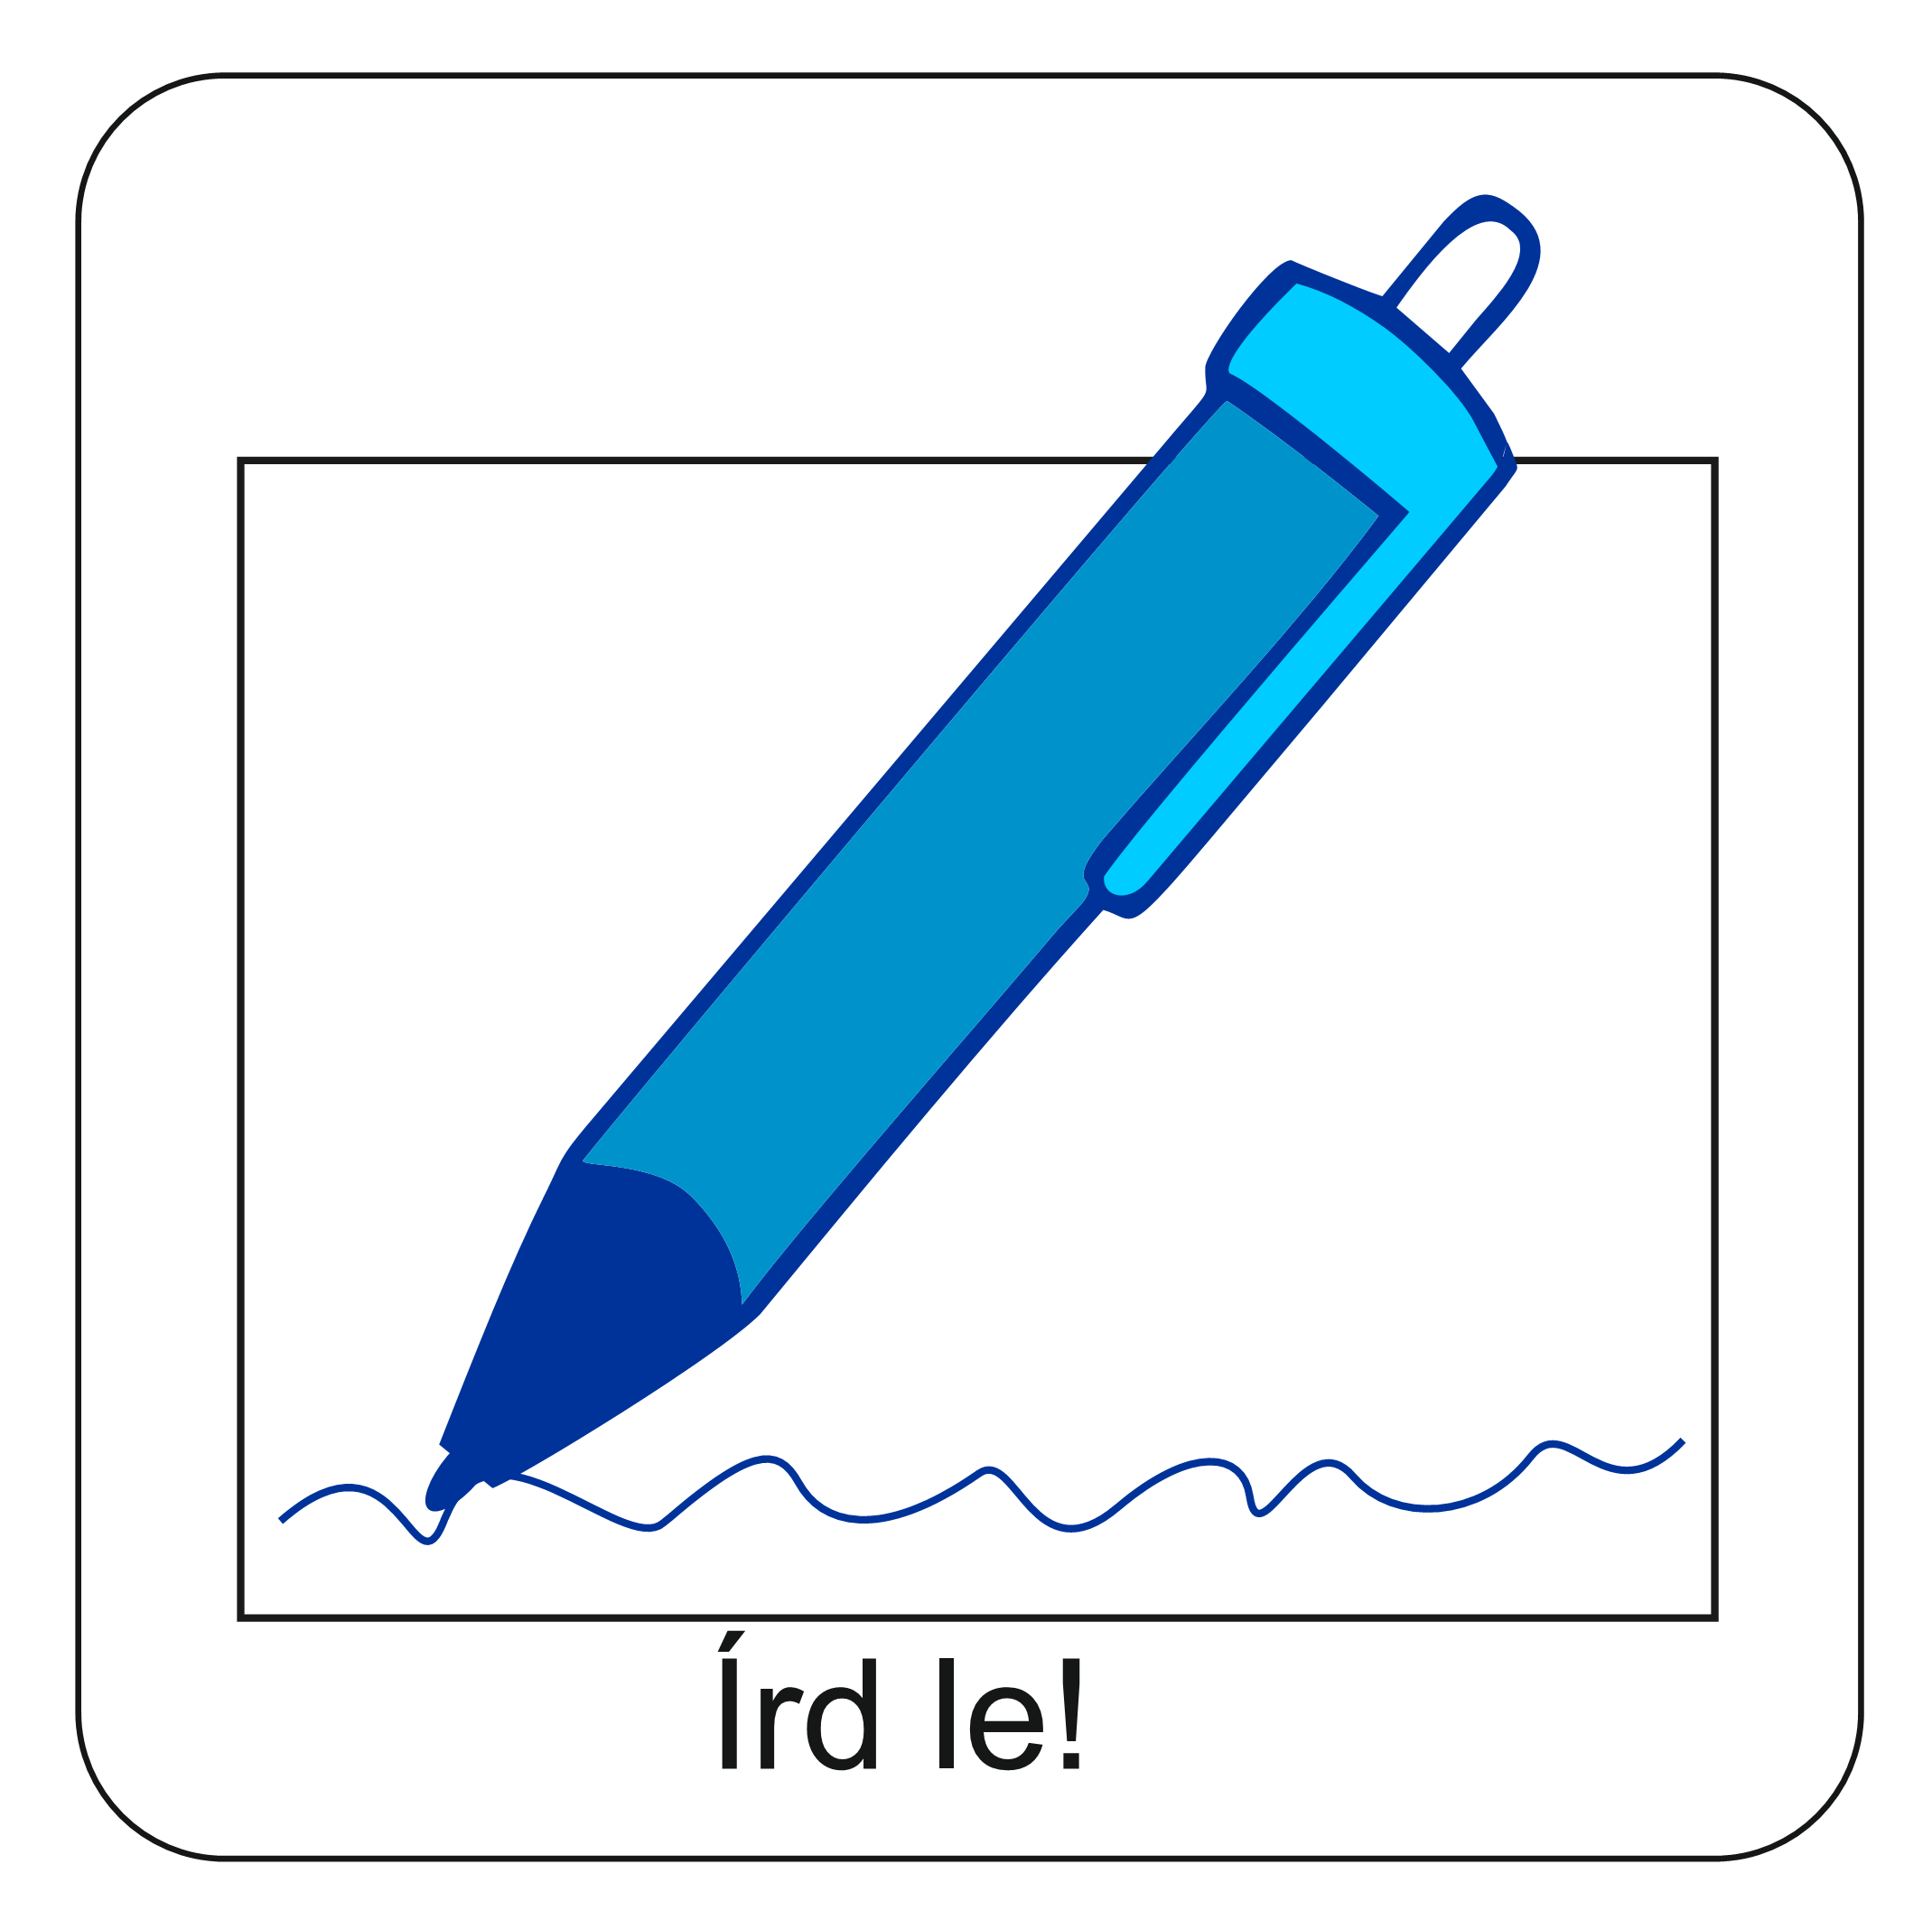


Vajon, ha Péter naplót írt volna, mit írt volna le ezután az esemény után?
Szerinted mit tartott volna legfontosabbnak kiemelni?
Mit gondolhattak ezek után Jézusról?
Írd le a füzetedbe!

Slide 9
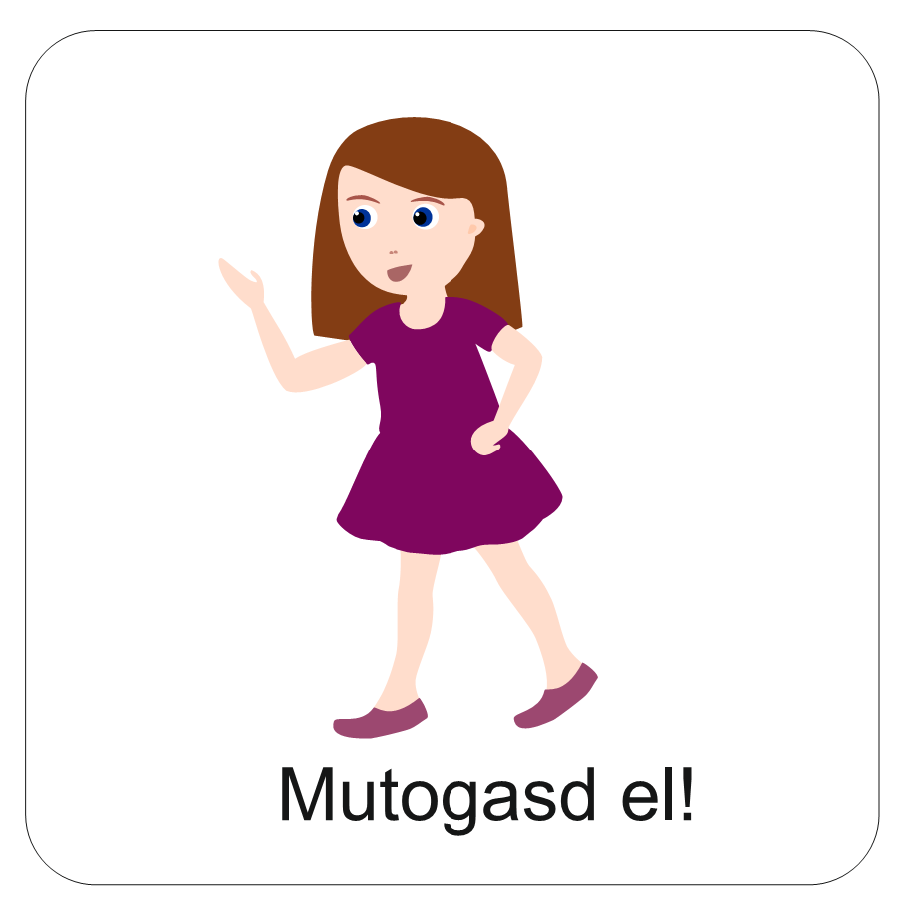
Aranymondás
„Ez az én szeretett Fiam, akiben gyönyörködöm, őt hallgassátok!”
(Máté 17,5)
Olvasd el az aranymondást és találj ki hozzá valamilyen mutogatást,
amiről könnyen meg tudod jegyezni!

Slide 10
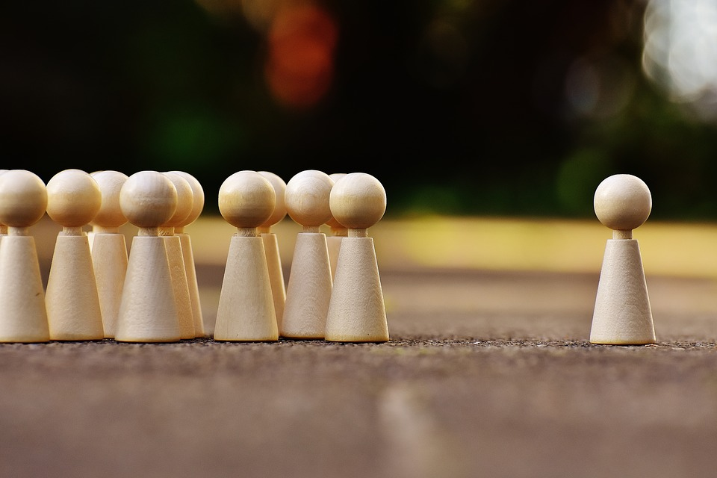
Szerinted mit jelent ma Jézusra hallgatni?
Hogyan valósulhat ez meg az életedben?
Mi az, ami miatt számodra nehéz Jézusra hallgatni?
Gondold végig ezeket a kérdéseket és beszélgess róluk szüleiddel, vagy egy osztálytársaddal!

Slide 11
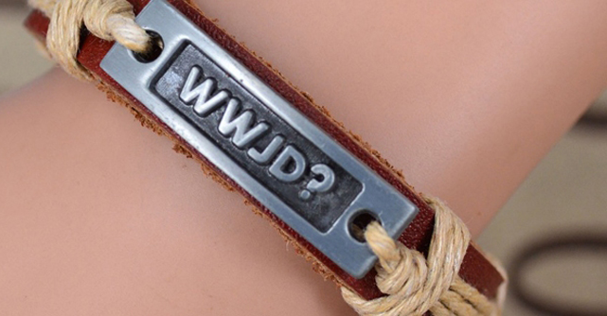
Mit tenne Jézus?
Olykor nehéz helyzetek adódnak az életünkben és ilyenkor nehéz Jézusra hallgatni.
Az ilyen nehéz helyzetekben segíthet, ha imádkozol és végig gondolod, vajon Jézus mit tenne, ha most a te helyedben lenne.
Így könnyebb lesz dönteni és nyugodtnak maradni akkor is, ha valami nehéz feladat előtt állsz.
Sok keresztyén fiatal W.W.J.D. feliratú karkötőt hord.
A betűk az angol „What would Jesus do” mondat kezdőbetűire utalnak, ami azt jelenti „Mit tenne Jézus”.
A karkötő viselője, ha rápillant a feliratra, könnyen emlékeztetheti magát arra, hogy Jézust kövesse a mindennapokban.
A kép forrása: https://nicelife.hu/tortenetek/wwjd.php

Slide 12


Kérj szüleidtől egy borítékot, vagy a gombra kattintva hajtogass egyet egy videó segítségével, majd ragaszd be a füzetedbe!
A boríték külsejére írd rá az aranymondást!
A következő órákon ebbe fogjuk majd gyűjteni az aranymondásokat, hogy meglássuk majd, mi mindent jelent Jézusra hallgatni.
„Ez az én szeretett Fiam, akiben gyönyörködöm, őt hallgassátok!”
(Máté 17,5)

Slide 13
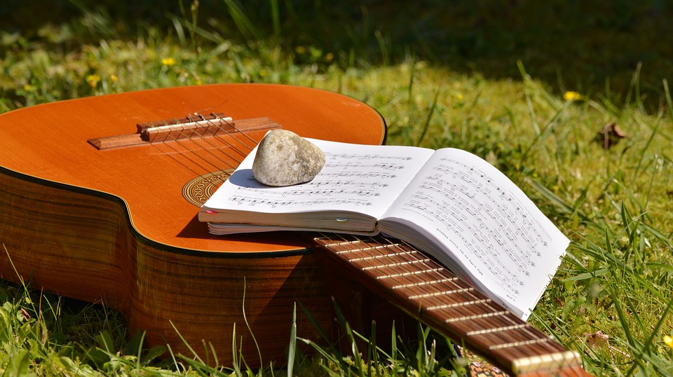

Hallgasd meg és énekeld el a „Kegyes Jézus, itt vagyunk” kezdetű éneket, ami a Református énekeskönyv 164. dicsérete!

Ez az ének egyben egy imádság is, melyben Jézust kérjük, hogy adjon nekünk bölcsességet és Ő vezessen életünkben.
Ezt az éneket 1664-ben írták, ezért sok olyan kifejezés szerepel benne, ami helyett ma már mást használunk.
Írd fel a füzetedbe, hogy te mit mondanál az alábbi kifejezések helyett!
„Gyúljon fel kívánságunk!”
„Lelki sötétség fogta bé.”
„Indítsd lelkünk készségre!”

Slide 14
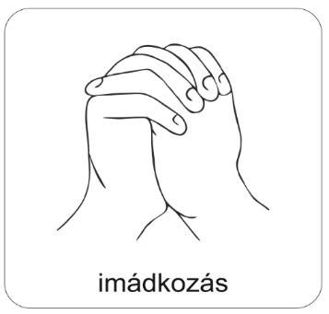
Zárjuk az órát imádsággal!
„Mi Atyánk, aki a mennyekben vagy.
Szenteltessék meg a te neved, jöjjön el a te országod,
legyen meg a te akaratod, amint a mennyben úgy a földön is.
Mindennapi kenyerünket add meg nekünk ma,
És bocsásd meg vétkeinket, miképpen mi is megbocsátunk
az ellenünk vétkezőknek.
És ne vigy minket kísértésbe, de szabadíts meg a gonosztól,
Mert Tiéd az ország, a hatalom, és a dicsőség mindörökké.
Ámen.”

Slide 15
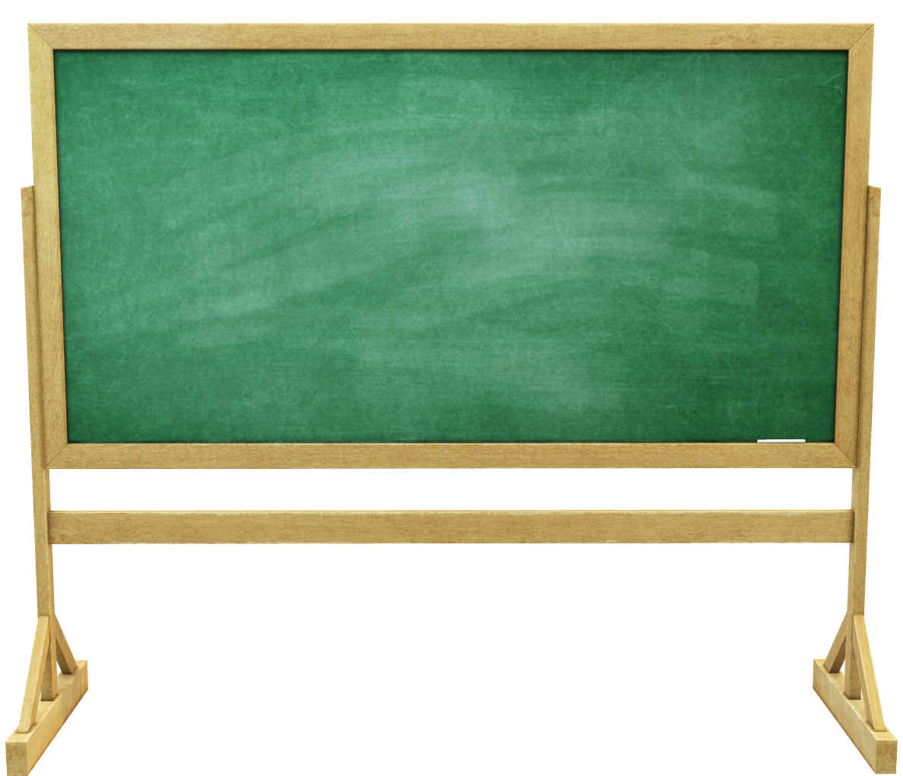
Kedves Hittanos!
További szép napot kívánok!
Áldás, békesség!
A diasorban használt képek a www.pixabay.com és az unsplash.com oldalon találhatóak és ingyenesen letölthetők.

